Slide 1
Euro Bodas
Sistema para gestión de logística de eventos
Alejandro Galindo
Stalin Marin
Jorge Villareal
Felipe Núñez

Slide 2
Planteamiento del problema
La casa de eventos EuroBodas es una empresa, la cual se encarga de hacer cualquier tipo de evento social o empresarial según la petición del cliente.
Al hacer un levantamiento de información sobre la empresa como resultado obtuvimos que no cuentan con algún tipo de método para poder mostrar los servicios que prestan a los clientes y la falta de información oportuna a los clientes, sobre el estado de la disponibilidad de los servicios prestados, además la logística también presenta algún tipo de falencia ya que no se presenta le mejor organización.

Slide 3
Cuando un cliente hace una solicitud de un evento la empresa ya tiene unos paquetes fijos lo que se hará es que el cliente pueda modificar el paquete según sus gustos, también no llevan un control eficiente en la facturación de los ingresos ya que hacen uso de una plataforma sencilla .
¿Cómo un aplicativo web hará mas eficiente la logística de un evento y apartar un evento de la manera mas sencilla?

Slide 4
JUSTIFICACION
Al analizar la situación de la casa de eventos, en la relación del cronograma de cada evento se es necesario hacer una aplicativo para tener una mejor organización cuando se este planeando y ejecutando un evento; es decir, se hará mas fácil la logística y la separación de un evento; Entonces es necesario hacer un aplicativo para que se pueda atender a los clientes de una mejor manera y que ellos se sientan seguros y satisfechos cuando hagan la solicitud de un evento y hagan uso de los servicios de la casa de eventos

Slide 5
Con el poco conocimiento de las personas que hacen uso de estos tipos de servicios, para que las personas puedan conocer a cerca de lo que se basa la empresa y puedan solicitar uno de los servicios necesarios y ya cuando hayan tomado la decisión los clientes podrán modificar que es lo que desean para su evento, las actividades de apartar las fechas y lo que se va utilizar en un evento y los procesos que allí se realizan, que son escoger la fecha y el tipo de evento y un abono de dinero que se va realizar; el aplicativo colaborara a la empresa en la logística ya que el administrador podrá coordinar desde allí y el administrador delegara los roles que cada persona tiene para que los clientes puedan estar informados del personal y puede tener conocimiento de quienes van a estar en el evento.

Slide 6
Objetivo General
Implementar un sistema que apoye la gestión de logística de eventos en la empresa Euro Bodas

Slide 7
Objetivos Específicos
Gestionar el proceso de separación de un evento
Gestionar la personalización de los paquetes preestablecido según su gusto
Registrar personal de logística
Registrar proveedores asociados con el evento

Slide 8
Delimitación y alcance
Se hará un sistema de información para la casa de eventos EURO BODAS, para colaborar algunas de las falencias que se presenta en la empresa y que apoye a que los clientes queden satisfechos por que pudieron hacer la solicitud de un evento de manera fácil y sencilla y esto se lograra aproximadamente en un tiempo de un año. Las áreas que se verán beneficiadas serán la del coordinador general, dirección que es el área que se encarga en la planificación, comité de apoyo o servicios generales y el comité de administrador El sistema permitirá escoger o personalizar los paquetes para los eventos, permitir que haya un mejor rendimiento de logista y permitirá tener una mejor organización en el evento también permita ver el personal de trabajo que esta asociado al evento y también gestionara el cierre exitoso de un contrato.
Notes:
Delimitacio y alcance

Slide 9
Instrumentos de recolección
Notes:
Instrumentos de recolecion

Slide 10
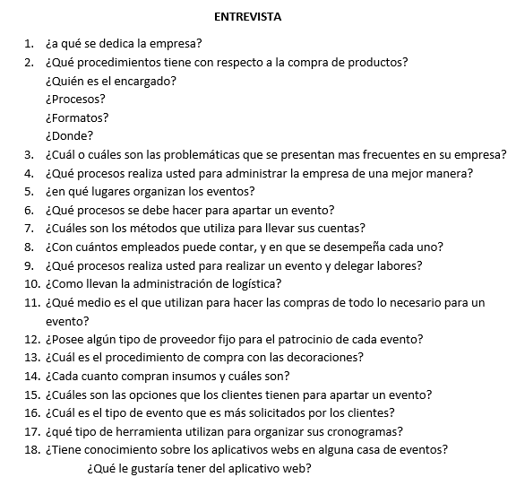
Entrevista

Slide 11
CONCLUSIONES
¿Cuál o cuáles son las problemáticas que se presentan frecuentemente en la empresa?
Uno de los principales inconvenientes es la falta de información acerca de las temporadas de venta, ya que estas varían, no es una línea constante.
Se pueden presentar conflictos en la planeación y ejecución de un evento.
Esta fue la pregunta que nos permitió conocer las falencias que están en la empresa, y basar en aplicativo Web en un modelo de solución de estas
¿Qué Procesos se deben hacer para apartar un evento?
Se debe tener la fecha del evento identificada, y se aparta con el 10% o más del costo de lo que se haya pactado en el contrato
Se tiene diferentes medios de pago, tales como transferencia, con tarjeta débito o crédito, o en efectivo
Esta pregunta no permitió saber que para el cliente se le puede hacer mas fácil y sencillo apartar un evento por medio de un aplicativo Web, este generara al administrador y al cliente seguridad de lo que hace

Slide 12
¿Con cuántos empleados puede contar, y que desempeña cada uno?
En el apartado de los eventos, depende del número de personas del evento
En este se encuentra la parte de alimentos: el chef, con su equipo de trabajo, son cerca de 4 personas. Y a parte el convenio con la pastelería.
En el montaje del salón dos personas generalmente.
En el trasporte dos personas, el conductor y el ayudante
Las personas del bar, usualmente 3
Los meseros, dependiendo del número de invitados
Las personas encargadas del aseo, 2
La persona coordinadora del evento
El dj con su ayudante
Fotógrafo
Esta pregunta nos permitió identificar los tipos de usuarios y las personas que podrán hacer uso del aplicativo Web aparte de los clientes y que implementos estarán disponibles a la vista en el aplicativo Web.

Slide 13
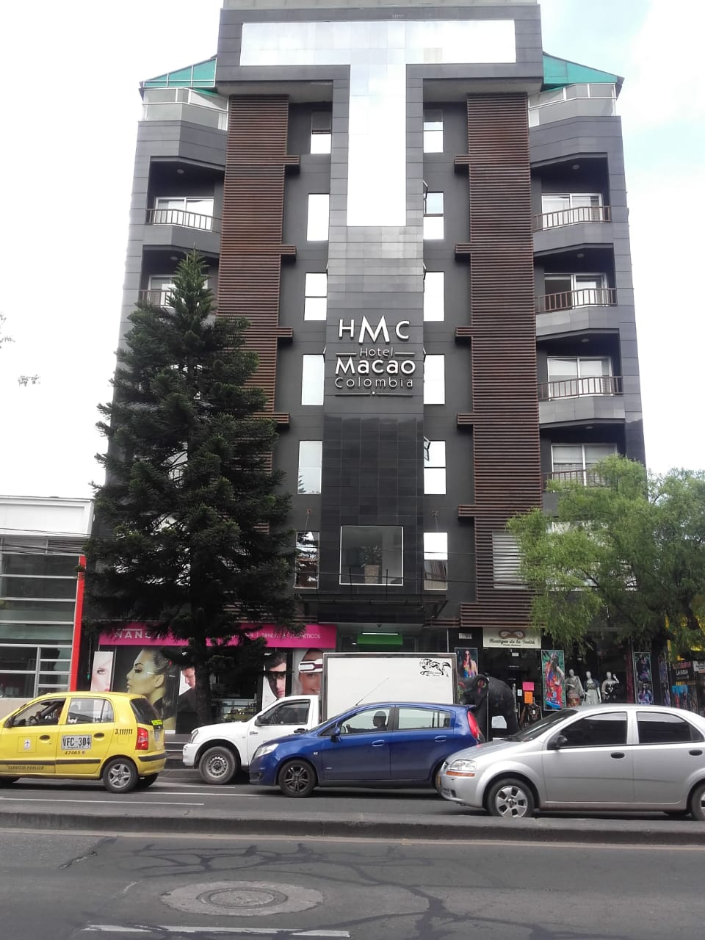
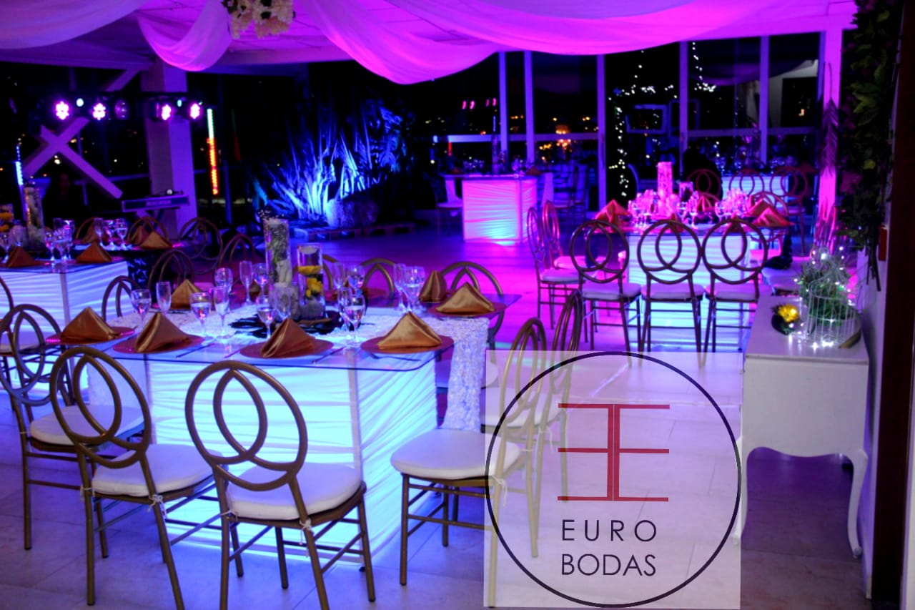
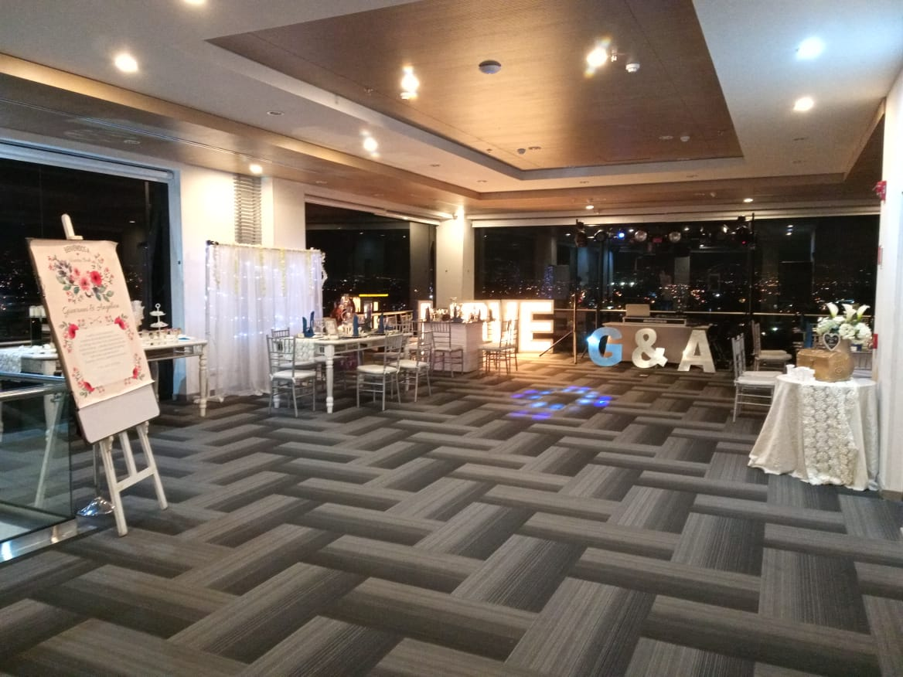
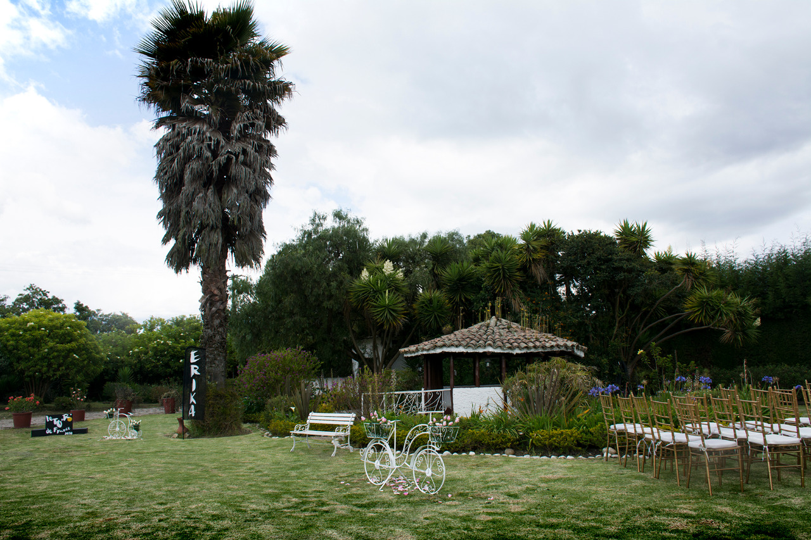
Instalaciones
Notes:
Instalaciones

Slide 14
Requerimientos funcionales
RF001 | el sistema permitirá la autentificación de usuario mediante nombre se usuario y contraseña.
RF002 | El sistema gestionara las solicitudes del cliente cuando quiere apartar cualquier tipo de evento.
RF003 | El sistema permitirá hacer un contrato.
RF004 | el sistema permitirá hacer el pago en línea del cliente.
RF005 | El sistema permitirá asociar las personas y elementos requeridos dentro del evento.
RF006 | El sistema permitirá al cliente crear los PQR de los eventos. realizados.
RF007 | El sistema permitirá hacer una cotización final .

Slide 15
Requisitos no funcionales
RNF001 | El sistema permitirá hacer uso de correos electrónicos para hacer algún tipo de notificación .
RNF002 | El sistema deberá interactuar con una pasarela de pagos
RNF003 | El diseño debe ser lo mas sencillo posible y lo mejor entendible.
RNF004 | El sistema contará con seguridad para los datos
RNF005 | Se establecerá un formato de contrato de forma predeterminada dependiendo de los requerimientos del clientes.

Slide 16
CASOS DE USO
RF001: El sistema permitirá la autentificación de usuario mediante nombre de usuario y contraseña
CU001: iniciar sesión.
CU002: registrar el usuario.
CU003: registrar al cliente
CU003: Restaurar contraseña.
CU004: cambiar contraseña.
CU005: cerrar sesión.
RF002:El sistema gestionara las solicitudes del cliente cuando quiere apartar cualquier tipo de evento
CU006: Registrar solicitud de evento.
CU007: Notificar confirmación de evento.
CU008: Consultar presupuesto.
CU009:personalizar paquete
CU010: Cancelar evento.
Notes:
CASOS DE USO

Slide 17
RF004:El sistema permitirá hacer un contrato
CU011: Registrar datos del contrato
CU012: Consultar contrato
CU013: Actualizar contrato.
CU014: Asignar cierre de contrato.
RF005:El sistema permitirá hacer el pago en línea del cliente
CU015: consultar factura.
CU016: consultar pagos
CU017: Generar soporte de pago
RF006:El sistema permitirá asociar las personas y elementos requeridos para el evento.
CU018: registrar personal de logística.
CU019: Registrar proveedores.
CU020: Consultar personal disponible
CU021: Registrar Elementos requeridos
CU022: Asociar personal a evento.

Slide 18
RF008: El sistema permitirá hacer una
cotización final.
CU023: Registrar el presupuesto final del evento
RF007:El sistema permitirá al cliente crear los PQR de los eventos realizados.
.
CU024: Registrar el PQR .
CU025: Ingresar recomendaciones.
CU026: consultar sugerencia
CU027: Notificar sugerencias del cliente

